Slide 1
Humanistická psychologie
cvičení

Slide 2
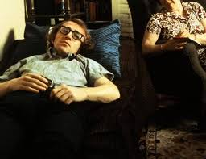
Shrnutí a opakování: Psychoanalýza včera a dnes
Co nejdůležitějšího přinesl do teorie osobnosti Sigmund Freud?
Jak „frčela“ psychoanalýza v Českoskoslovensku před rokem 1989?
Jak léčí klienty psychoanalytik? Jak léčil dnes a jak v současnosti?
Kdy byste šli k psychoanalytikovi?

Slide 3
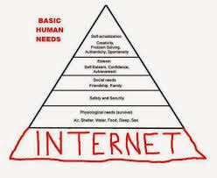
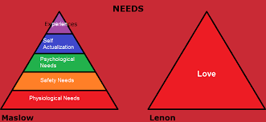
Pyramida potřeb II.

Slide 4
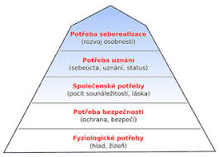
Pyramida potřeb: Abraham Maslow

Slide 5
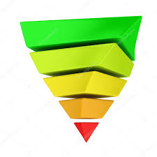
Pyramida potřeb III.

Slide 6
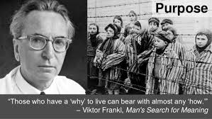
Viktor E. Frankl

Slide 7
Carl Rogers
Kreslená věda:
https://www.youtube.com/watch?v=T4V527PF2Zk
O sobě:
https://www.youtube.com/watch?v=QEBtjze_EFo
Seriál Terapie:
https://www.youtube.com/watch?v=zc602ruRzpA

Slide 8
Humanistická psychologie
Pro zájemce, kteří umí dobře anglicky:
https://www.youtube.com/watch?v=QEBtjze_EFo

Slide 9
Proč potřebujeme znát osobnost člověka?
Aplikace – srovnání přístupů z pohledu kvalit investora:
https://www.youtube.com/watch?v=uRVp7oOkpF8

